Slide 1

ARとWiiリモコンによる
拡張現実空間上の
仮想彫刻
しっかりシュール

Slide 2
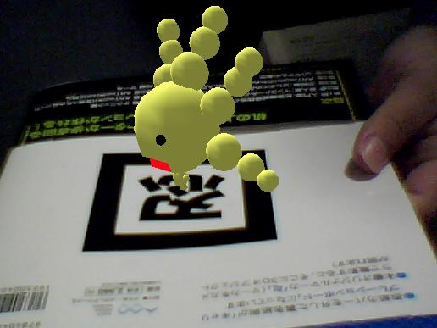
ARとは
現実空間にコンピュータが作り出した情報を重ねて表示すること
Webカメラなどを通して現実を見ることで、そこに存在しないものが見える

Slide 3
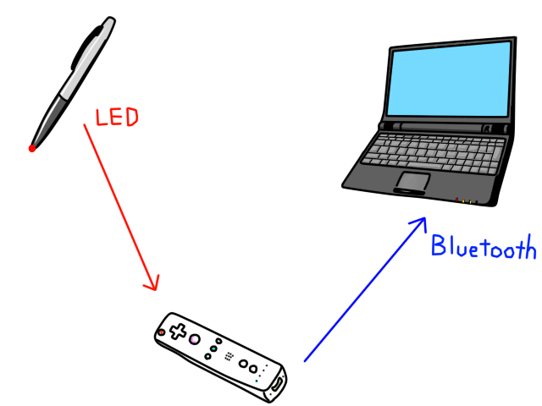
Wiiリモコンでできること
赤外線LEDの二次元位置座標を取得できる
Wiiリモコンを二本使うことにより、現実空間上の三次元位置座標を取得できる

Slide 4
空間彫刻とは
現在市販されている3Dモデル作成ソフトは、基本図形を組み合わせてモデルを作るものが多く、直感的に操作できない
直感的に扱える３Dモデル作成ソフトとして考案
名前に「彫刻」とあるが、彫刻のシミュレーションではなく、削って編集するというだけ

Slide 5
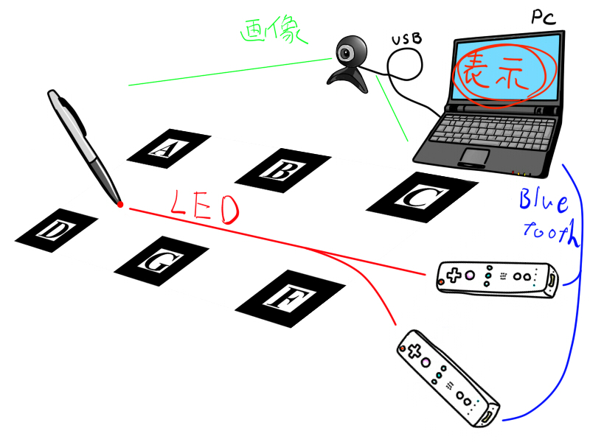
全体図

Slide 6
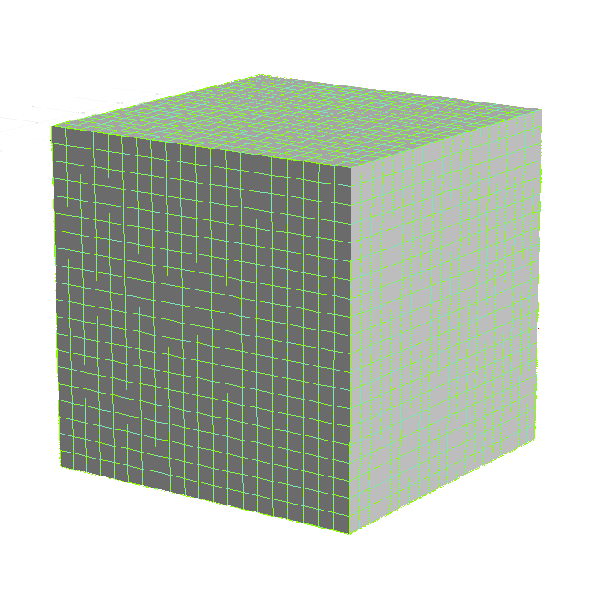
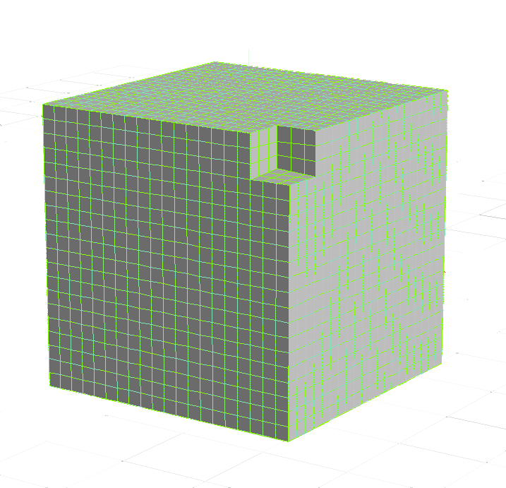

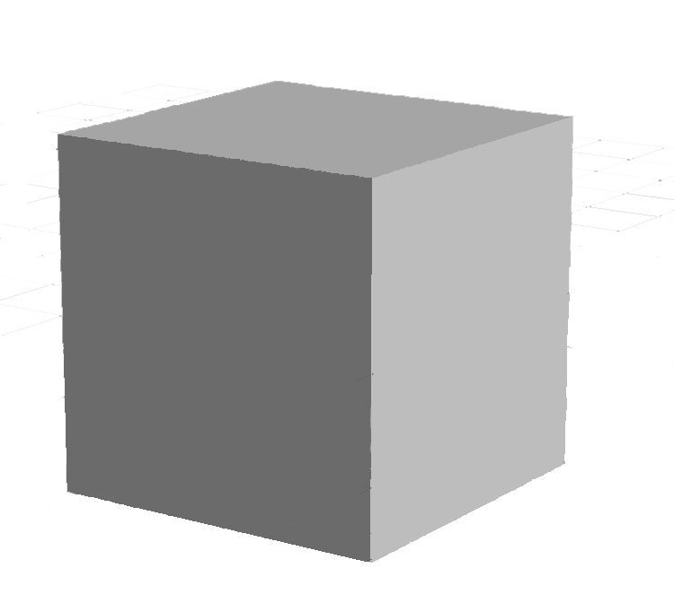
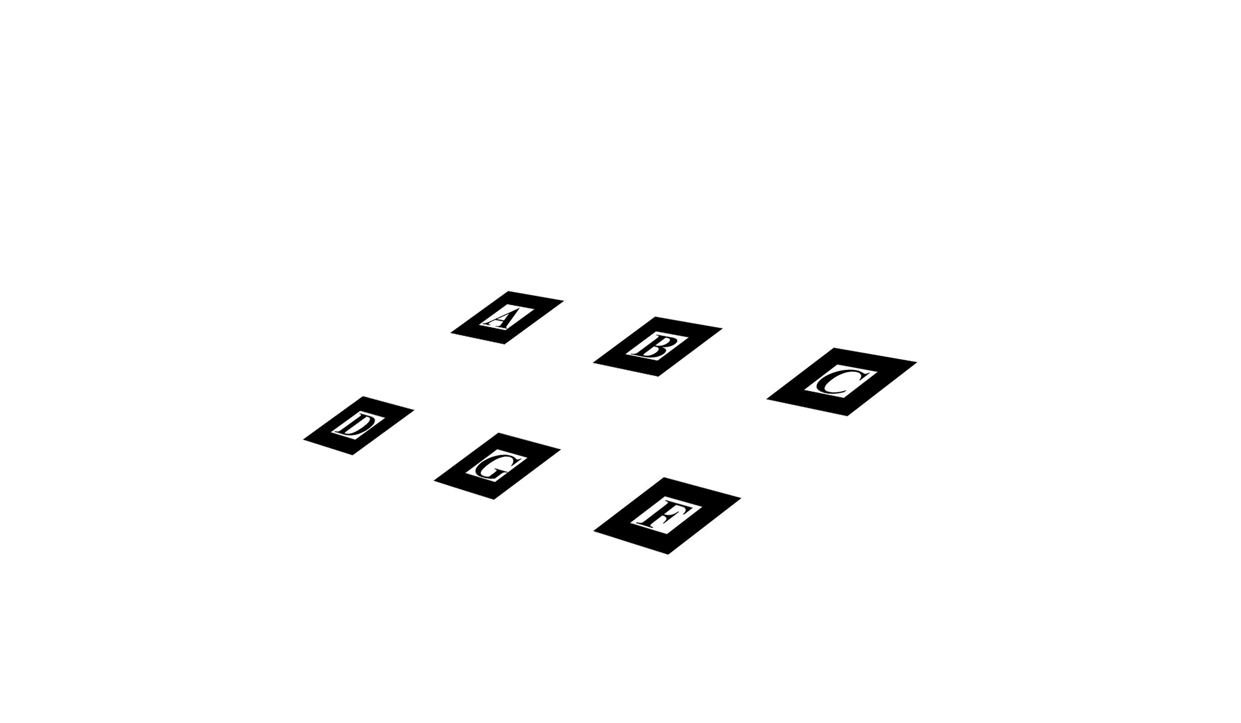



Slide 7
マルチマーカ
ARのマーカは、カメラに写っていないと認識されない
  →マーカを隠さないように操作しなければならない
複数マーカを設置することで、マーカを気にせず操作できる

Slide 8
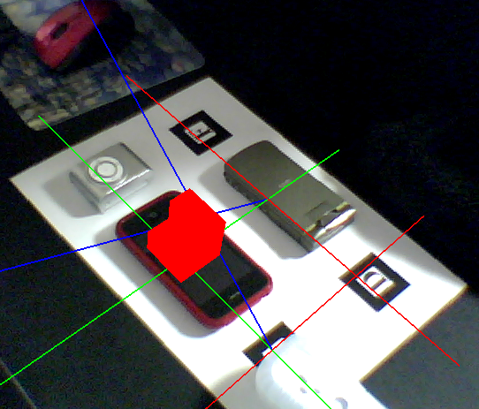

マルチマーカ
Bを基準とし、A~Fの６つのマーカを使用
A,B,C,Gの4つを隠しても、D,Fが見えているため、モデルが表示される

Slide 9
モデルの編集
小さいモデル一つ一つを3D配列に格納
現実空間と仮想空間の位置座標を、マーカを中心として対応付ける
LEDペンを通じ、Wiiリモコンから送られてくる位置座標に存在するモデルを削除

Slide 10
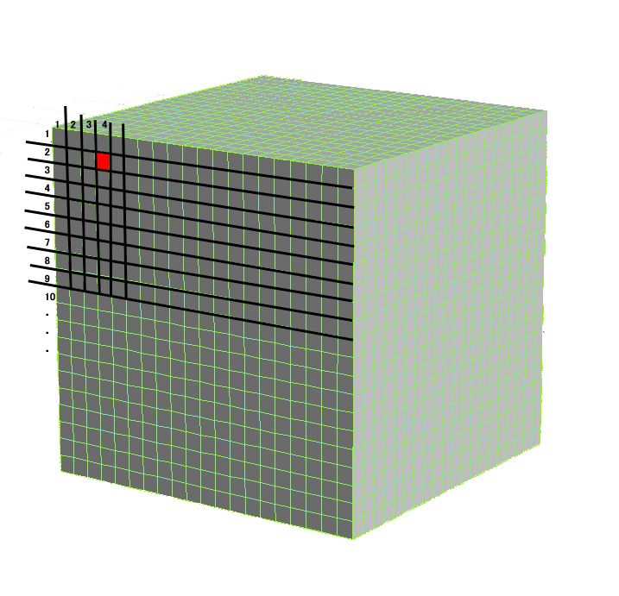
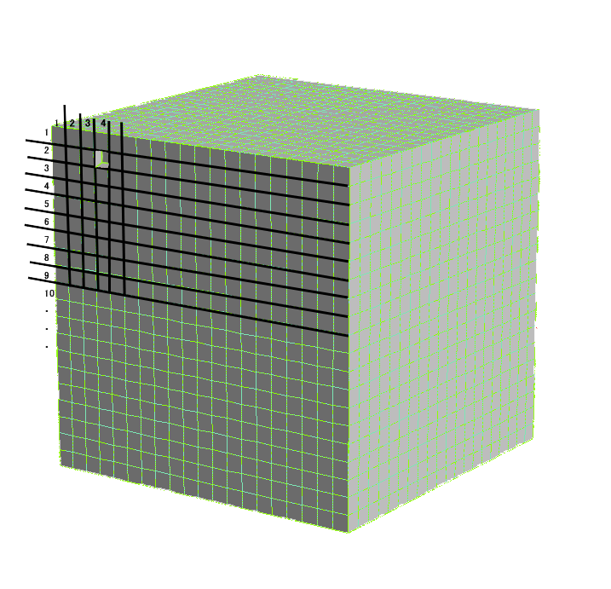
x, y, z = 2, 4, 1
x, y, z = 2, 4, 1

